Slide 1
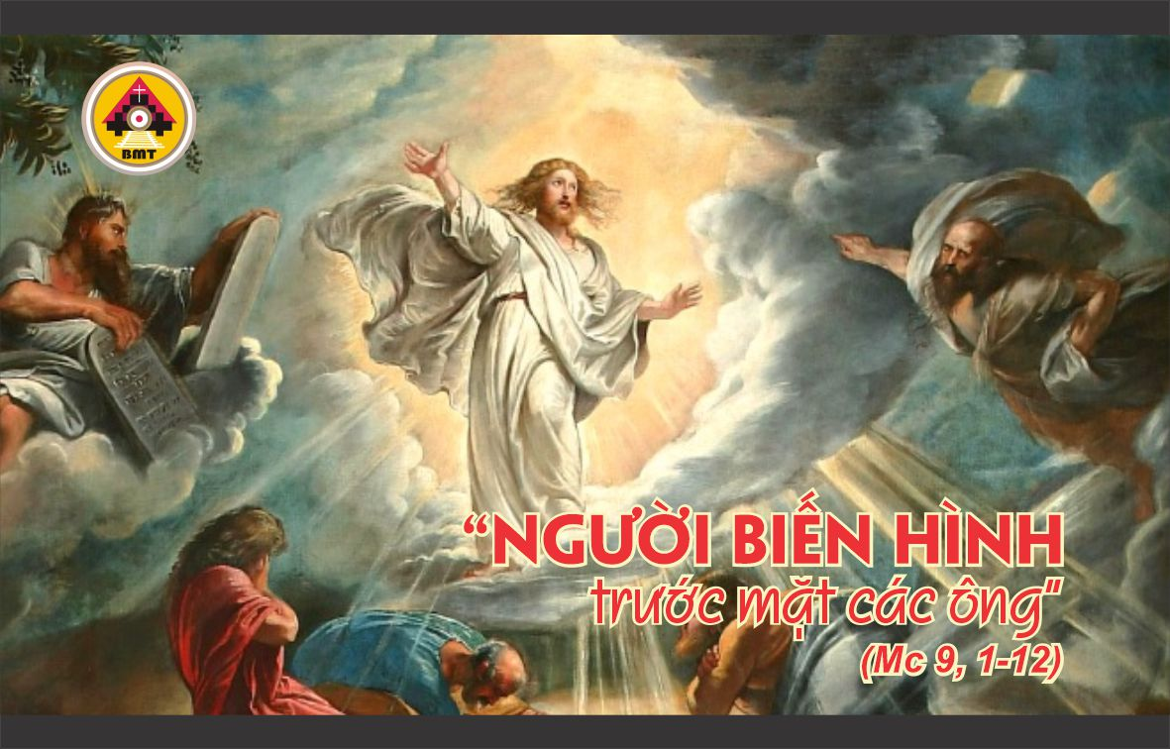

Slide 2

Ca nhập lễ
Xin Chúa trở thành núi đá cho tôi trú ẩn, trở thành chiến lũy kiên cố để cứu độ tôi. Bởi Chúa là Đá Tảng, là chiến luỹ của tôi, vì uy danh Chúa, Chúa sẽ dìu dắt và hướng dẫn tôi.

Slide 3

Bài Ðọc I: Dt 11, 1-7
“Nhờ đức tin, chúng tôi hiểu rằng vũ trụ do lời Thiên Chúa mà cấu thành”.

Slide 4
Ðáp Ca:
Tv 144, 2-3. 4-5. 10-11
Ðáp: Lạy Chúa, con sẽ chúc tụng danh Chúa tới muôn đời

Slide 5
Alleluia – Alleluia – Ước chi hôm nay các bạn nghe tiếng Chúa và đừng cứng lòng.– Alleluia.

Slide 6
PHÚC ÂM: Mc 9, 1-12

Slide 7


Slide 8
Ca hiệp lễ
Họ đã ăn no phỉ hoàn toàn, và Chúa đã cho họ thoả lòng ao ước, nhưng họ vẫn chưa hết thèm thuồng.

Slide 9
Ca Kết Lễ

